Slide 1

A1-Kurs
Sitzung 5
17.12.2020

Slide 2
Structure
Our topics today:
→ Akkusativ
→ Lebensmittel
→ Komposita
→ your presentations

Slide 3
Structure
About the next days:
→ thank you for being so flexible and understanding
→ you will not lose course content because of the cancelled sessions
→ My plan for saturday!

Slide 4
Before we start – how do we form the verb 'essen'?
Personalpronomen
Verb
Ich
Du
Er/Sie/Es
Wir
Ihr
Sie

Slide 5
Before we start – how do we form the verb 'essen'?
Personalpronomen
Verb
Ich
esse
Du
Er/Sie/Es
Wir
Ihr
Sie

Slide 6
Before we start – how do we form the verb 'essen'?
Personalpronomen
Verb
Ich
esse
Du
isst
Er/Sie/Es
Wir
Ihr
Sie

Slide 7
Before we start – how do we form the verb 'essen'?
Personalpronomen
Verb
Ich
esse
Du
isst
Er/Sie/Es
isst
Wir
Ihr
Sie

Slide 8
Before we start – how do we form the verb 'essen'?
Personalpronomen
Verb
Ich
esse
Du
isst
Er/Sie/Es
isst
Wir
essen
Ihr
Sie

Slide 9
Before we start – how do we form the verb 'essen'?
Personalpronomen
Verb
Ich
esse
Du
isst
Er/Sie/Es
isst
Wir
essen
Ihr
esst
Sie

Slide 10
Before we start – how do we form the verb 'essen'?
Personalpronomen
Verb
Ich
esse
Du
isst
Er/Sie/Es
isst
Wir
essen
Ihr
esst
Sie
essen

Slide 11
Der Akkusativ
maskulin
feminin
neutral
Plural
Akkusativ
Den Kaffee
Ein... Kaffee
Kein... Kaffee
Die Limonade
Ein... Limonade
Kein... Limonade
Das Wasser
Ein Wasser
Kein Wasser
Die Limonaden
– Limonaden
Keine Limonaden

Slide 12
Der Akkusativ
maskulin
feminin
neutral
Plural
Akkusativ
Den Kaffee
Einen Kaffee
Keinen Kaffee
Die Limonade
Eine Limonade
Keine Limonade
Das Wasser
Ein Wasser
Kein Wasser
Die Limonaden
– Limonaden
Keine Limonaden

Slide 13
1. ….................. Limonade
2. ….................. Suppe.
3. ….................. Tee.
4. ….................. Brötchen.
5. ….................. Schokoladenkuchen.

Slide 14
1. eine Limonade
2. eine Suppe.
3. einen Tee.
4. ein Brötchen.
5. einen Schokoladenkuchen.

Slide 15
6. …................. Orangensaft.
7. …................. Mineralwasser.
8. …................. Bier.
9. …................. Cola.
10. …............... Currywurst.

Slide 16
6. einen Orangensaft.
7. ein Mineralwasser.
8. ein Bier.
9. eine Cola.
10. eine Currywurst.

Slide 17
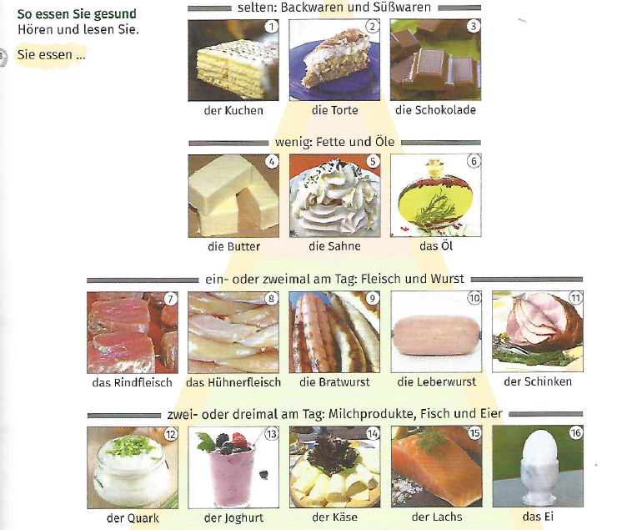
Wiederholung

Slide 18
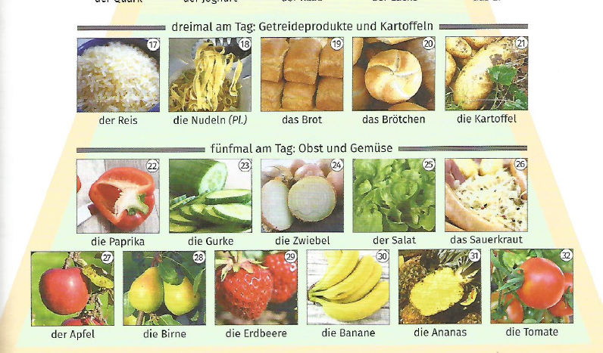
Lebensmittel

Slide 19
Gibt es noch andere Lebensmittel oder Getränke, die du auf Deutsch kennst?
Schreibe sie in unser EduPad!
Do you know any other food or drinks in German? Type them into our EduPad!

Slide 20
Personalpronomen
Verbform
Ich
mag
Du
magst
Er/Sie/Es
mag
Wir
mögen
Ihr
mögt
Sie
mögen

Slide 21
Ich esse gern........
Ich esse nicht so gern.........
Ich mag.................... sehr gerne.
Ich mag …............ überhaupt nicht!

Slide 22
Was isst du gern?
→ What do you like to eat?
Was isst man in deinem Heimatland zum Frühstück/Mittag/Abendessen oft?
→ What do people in your home country often eat for breakfast/lunch/dinner?

Slide 23
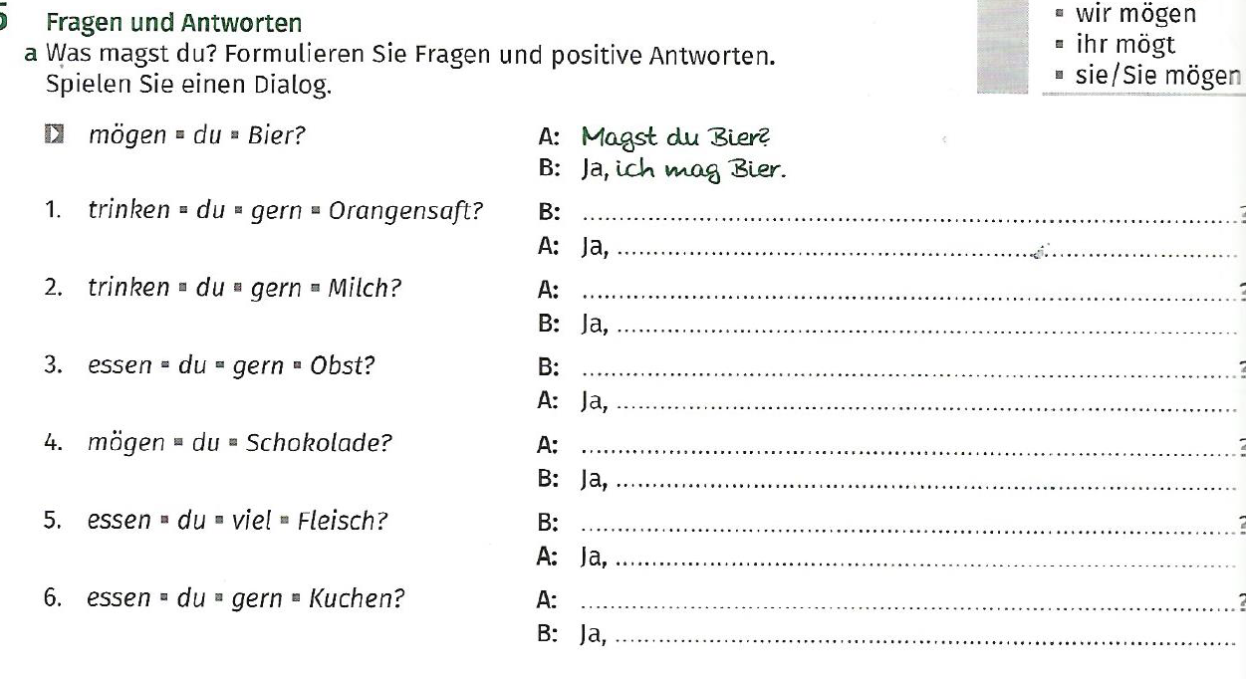

Slide 24
Nomen + Nomen = Kompositum
What is special about Komposita??

Slide 25
If you have Komposita, it needs the article of the second noun that formed the Kompositum.

Slide 26
Die Tomate + Der Salat = Der Tomatensalat

Slide 27
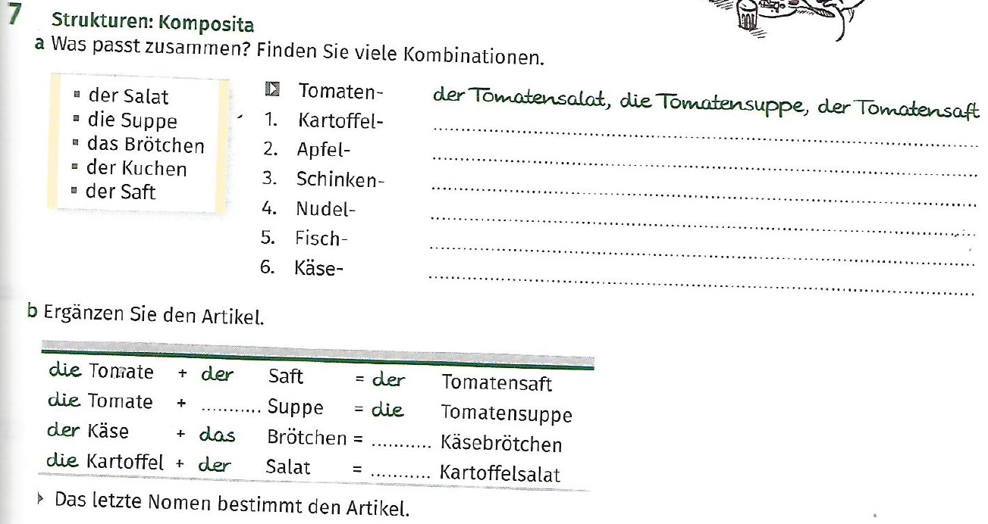

Slide 28
die Tomate + der Saft = der Tomatensaft
die Tomate + die Suppe = die Tomatensuppe
der Käse + das Brötchen = das Käsebrötchen
die Kartoffel + der Salat = der Kartoffelsalat

Slide 29

Habt ihr noch Fragen?
Do you have any questions?

Slide 30
Tommorow and the day after:
→ your presentations! :)
→ Negation
→ Präteritum von sein und haben
→ Uhrzeiten und Wochentage

Slide 31


